Slide 1
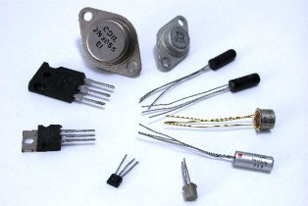
Электротехника и электроника
Полевые транзисторы

Slide 2
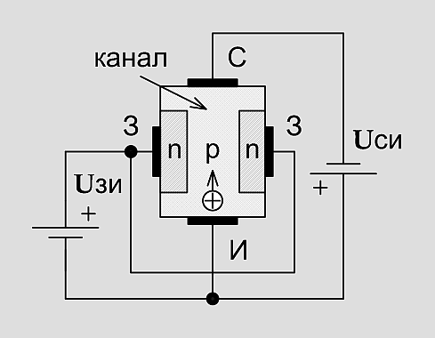

Полевой транзистор с p-n-переходом (канал p-типа)

Slide 3
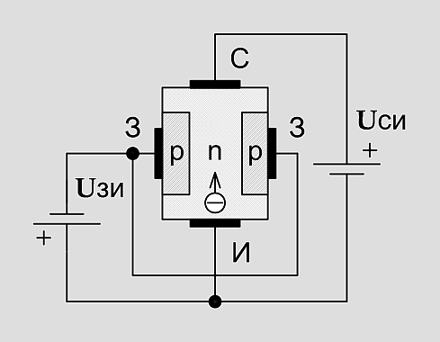

Полевой транзистор с p-n-переходом (канал n-типа)

Slide 4
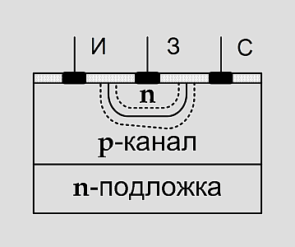
Принцип работы

Slide 5
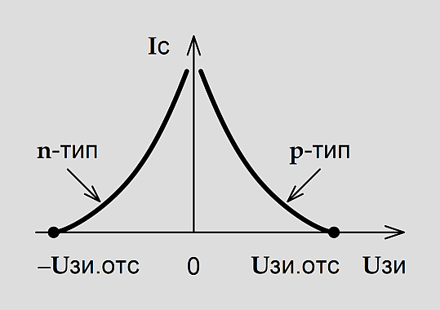
Характеристики транзистора

Slide 6
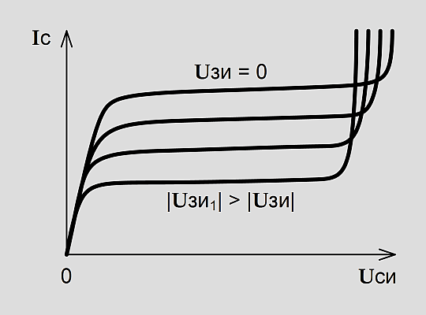
Характеристики транзистора

Slide 7
Полевые транзисторы с изолированным затвором
Со встроенным каналом
С индуцированным каналом

Slide 8
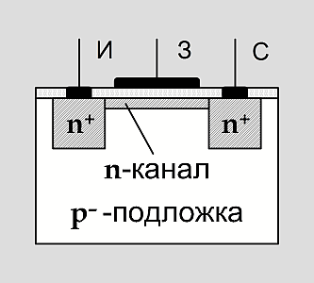






Полевые транзисторы со встроенным каналом

Slide 9
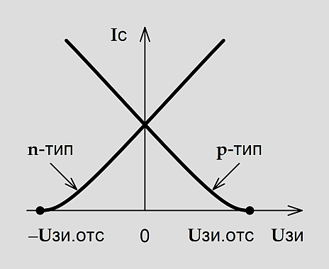
Характеристики транзистора

Slide 10
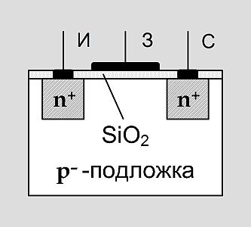




Полевые транзисторы с индуцированным каналом

Slide 11
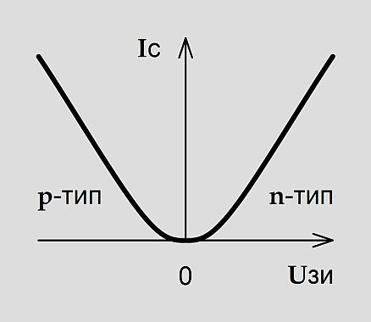
Характеристики транзисторов

Slide 12
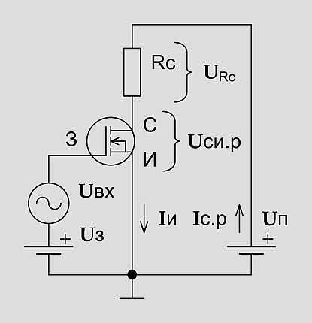
Динамический режим работы транзистора

Slide 13
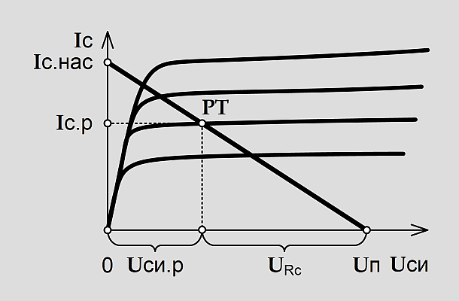
Характеристики транзистора

Slide 14
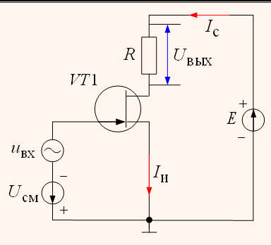
Подключение полевого транзистора с p-n-переходом

Slide 15
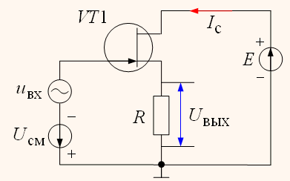
Подключение полевого транзистора с p-n-переходом

Slide 16
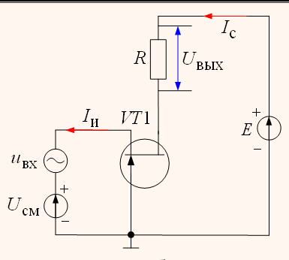
Подключение полевого транзистора с p-n-переходом

Slide 17
Особенности подключения мощных MOSFET
Затвор мощного MOSFET имеет высокую ёмкость, которую нужно не только заряжать, но и разряжать (нужен драйвер).
Тепловой режим транзистора необходимо рассчитывать с учетом времени перехода из открытого состояния в закрытое и обратно.
Напряжение на затворе нужно ограничивать
Обязательно обеспечивать запас по току, напряжению, мощности

